Slide 1


講座No.3
第2章 現在完了
1.継続用法

Slide 2
P.22 基本文法の整理
・現在完了は、〈have［has］＋過去分詞〉の形で表す。
・「継続」を表す現在完了は、過去のある時点に始まった
動作や状態が現在まで継続していることを表し、
「（ずっと）～している」という意味になる。

Slide 3
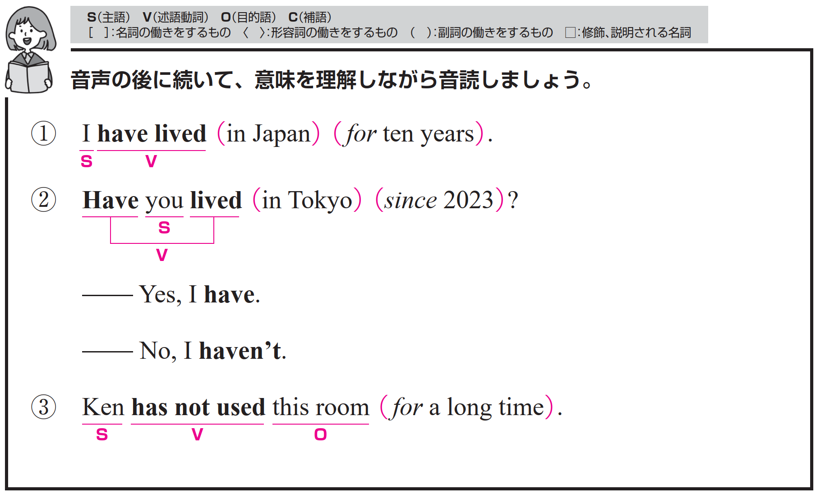
それぞれ、音声が４回ずつ流れます。音声のあとに、ポーズがありますので、すべて英語でリピートしてください。

Slide 4
構造を確認しましょう。

Slide 5
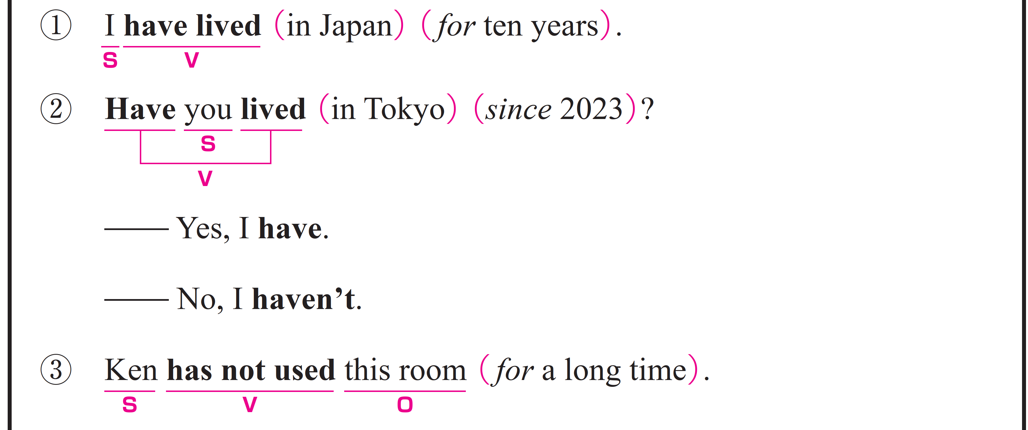
私は 10 年間、日本に住んでいます。
〇 I がS（主語）、have lived がV（動詞）です。
〇 in Japan は修飾語で副詞のはたらきです。
「日本で」という意味をもち、
動詞 have lived の場所を説明しています。
〇 for ten years は修飾語で副詞のはたらきです。
「10年間」という意味をもち、
動詞 have lived の継続期間を説明しています。

Slide 6
Target Sentence
FLASH
CARD
PRACTICE！

Slide 7
私は 住んでいます /
日本に / 10年間 /
I have lived /
in Japan / for ten years. /

Slide 8
I [h---] [l----] /
in Japan / for ten years. /

Slide 9
私は 住んでいます /
日本に / 10年間 /

Slide 10
私は 住んでいます /
フランスに / 10年間 /
I have lived /
in France / for ten years. /

Slide 11
I [h---] [l----] /
[i-] France / [f--] ten years. /

Slide 12
私は 住んでいます /
フランスに / 10年間 /

Slide 13
私は 住んでいます /
中国に / ３ヶ月間 /
I have lived /
in China / for three months. /

Slide 14
I [h---] [l----] /
[i-] China / [f--] three months. /

Slide 15
私は 住んでいます /
中国に / ３ヶ月間 /

Slide 16
あなたは 2023 年からずっと東京に住んでいますか。
〇 you がS（主語）、Have … lived がV（動詞）です。
〇 in Tokyo は修飾語で副詞のはたらきです。
「東京で」という意味をもち、
動詞 have lived の場所を説明しています。
〇 since 2023 は修飾語で副詞のはたらきです。
「2023年から」という意味をもち、
動詞 have lived の開始時点を説明しています。

Slide 17
Target Sentence
FLASH
CARD
PRACTICE！

Slide 18
あなたは 住んでいますか /
東京に / 2023年からずっと /
Have you lived /
in Tokyo / since 2023? /

Slide 19
[H---] you [l----] /
in Tokyo / since 2023? /

Slide 20
あなたは 住んでいますか /
東京に / 2023年からずっと /

Slide 21
あなたは 住んでいますか /
日本に / 2023年からずっと /
Have you lived /
in Japan / since 2023? /

Slide 22
[H---] you [l----] /
[i-] Japan / since 2023? /

Slide 23
あなたは 住んでいますか /
日本に / 2023年からずっと /

Slide 24
あなたは 住んでいますか /
カナダに / 2020年からずっと /
Have you lived /
in Canada / since 2020? /

Slide 25
[H---] [y---] [l----] /
[i-] Canada / [s----] 2020? /

Slide 26
あなたは 住んでいますか /
カナダに / 2020年からずっと /

Slide 27
ケンは長い間この部屋を使っていません。
〇 French がS（主語）、is spoken がV（動詞）、
this room が O（目的語）です。
〇 for a long time は修飾語で副詞のはたらきです。
「長い間」という意味をもち、
動詞 has not used の期間を説明しています。

Slide 28
Target Sentence
FLASH
CARD
PRACTICE！

Slide 29
ケンは 使っていません /
この部屋を / 長い間 /
Ken has not used /
this room / for a long time. /

Slide 30
Ken [h--] [n--] [u---] /
this room / for a long time. /

Slide 31
ケンは 使っていません /
この部屋を / 長い間 /

Slide 32
彼は 使っていません /
この部屋を / 長い間 /
He has not used /
this room / for a long time. /

Slide 33
He [h--] [n--] [u---] /
this room /
[f--] a long [t---]. /

Slide 34
彼は 使っていません /
この部屋を / 長い間 /

Slide 35
彼は 弾いていません /
ピアノを / 長い間 /
He has not played /
the piano / for a long time. /

Slide 36
He [h--] [n--] [p-----] /
[t--] piano /
[f--] a [l---] [t---]. /

Slide 37
彼は 弾いていません /
ピアノを / 長い間 /

Slide 38
Vocabulary
FLASH
CARD
PRACTICE！

Slide 39
Ready？
スライドを見ながらリピートしましょう

Slide 40
live の
過去分詞
［l----］

Slide 41
lived

Slide 42
live の
過去分詞

Slide 43
…以来
［s----］

Slide 44
since

Slide 45
…以来

Slide 46
use の
過去分詞
［u---］

Slide 47
used

Slide 48
use の
過去分詞

Slide 49
長い間
[f--] a [l---] [t---]

Slide 50
for a long time

Slide 51
長い間

Slide 52
確認テスト
英語にしなさい

Slide 53
確認テスト①
live の
過去分詞
［lived］

Slide 54
確認テスト②
…以来
［since］

Slide 55
確認テスト③
use の
過去分詞
［used］

Slide 56
確認テスト④
長い間
[for] a [long] [time]

Slide 57
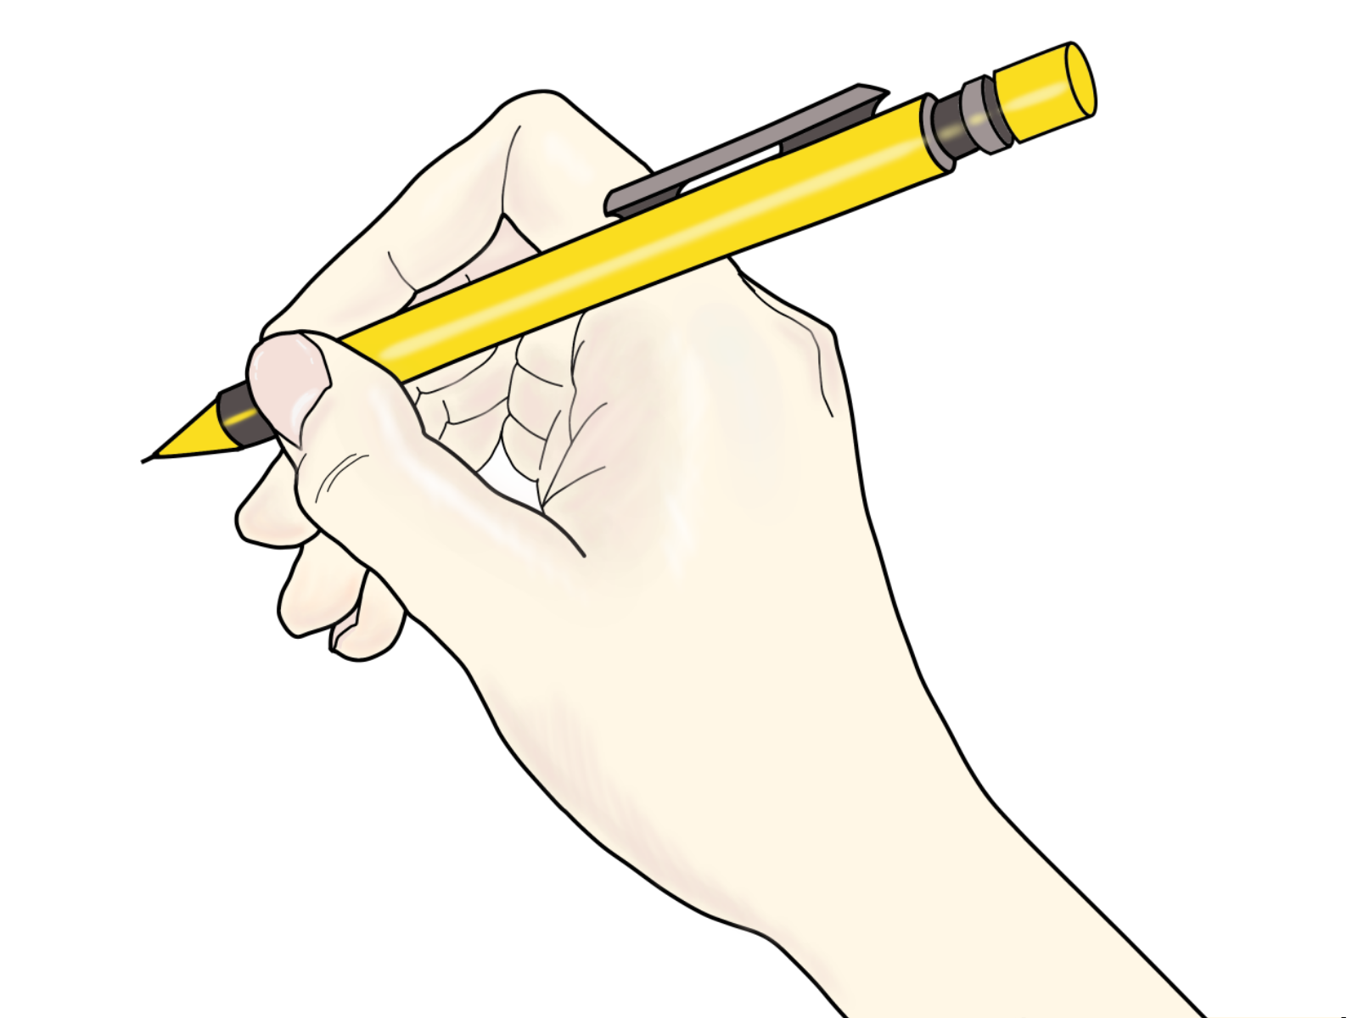
P.23 トレーニング
（ずっと）～しています

Slide 58
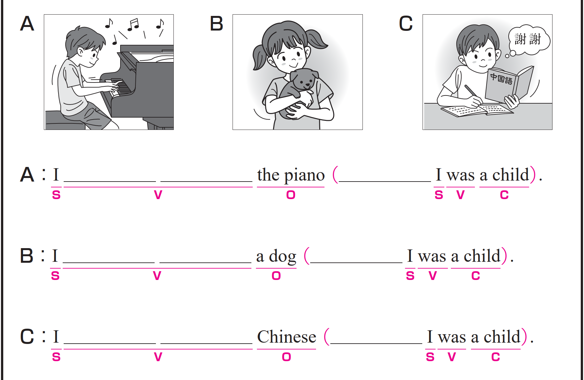
A から C のイラストに合う英文になるように、空欄にあてはまる
英語を書いてください。

Slide 59
次は、音声を聞いて、確認してください。
have played since
have had since
have studied since

Slide 60
完成した英文を、声に出して音読しておきましょう。
have played since
have had since
have studied since

Slide 61
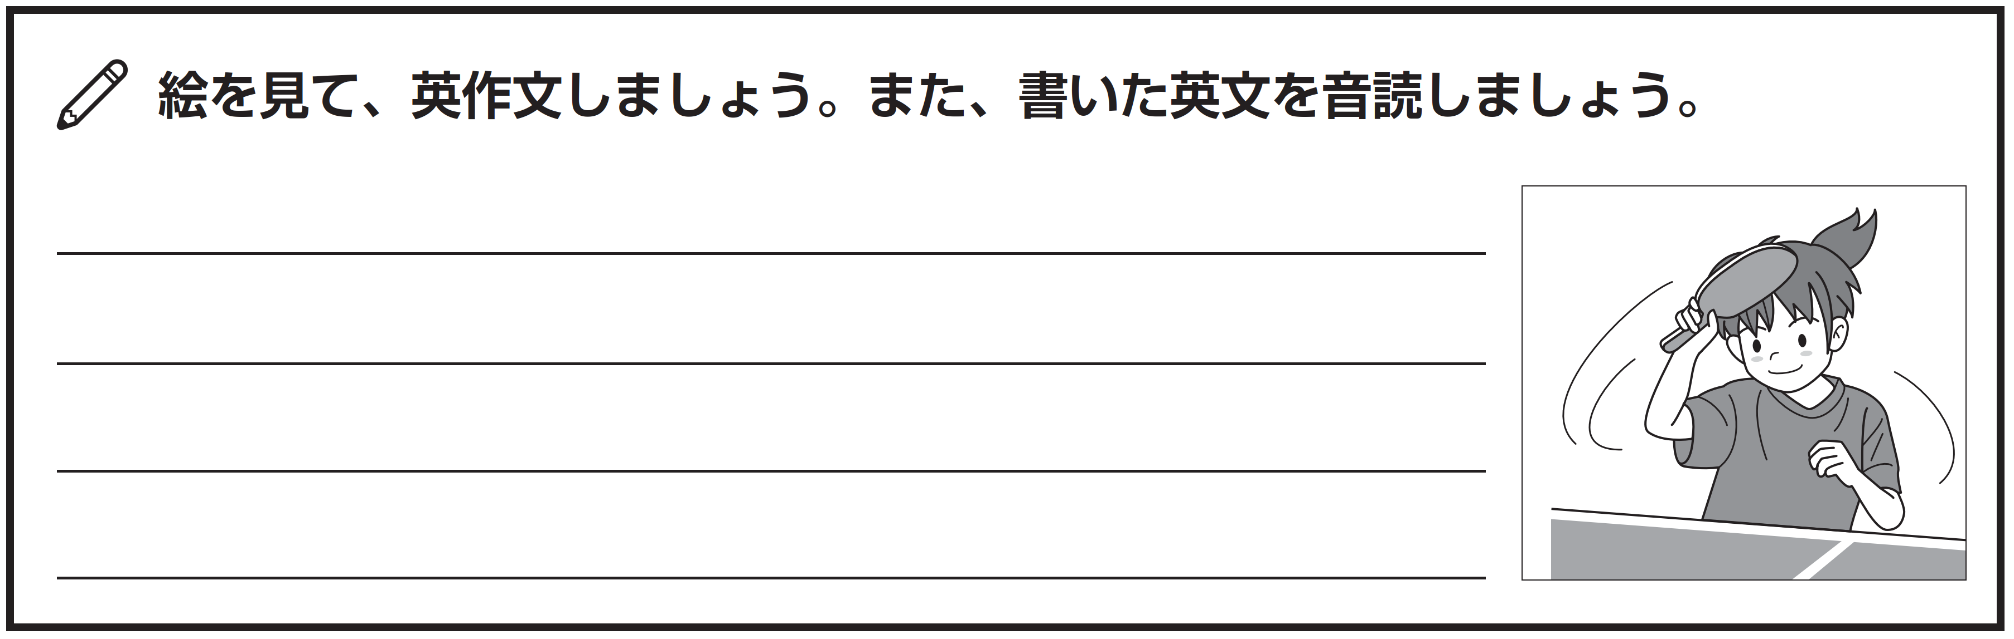
練習したターゲットセンテンスを使って、英作文しましょう。
I have played table tennis since I was a child.

Slide 62
P.24～28 英語の文章を読もう
学習した文法をふくむ英語の文章を読みましょう。

Slide 63
STEP １ Scanning
情報を検索しながら聞く！

Slide 64



STEP１の日本語と、放送される英文の
内容が合っているか聞き取りましょう。
標準
倍速
「ジーンズの小さいポケットは
小銭を入れるために作られました」

Slide 65
英文がどれくらい理解できたかチェックしましょう。

Slide 66
Vocabulary
FLASH
CARD
PRACTICE！

Slide 67
Ready？
スライドを見ながらリピートしましょう

Slide 68
…を
着ている
［w---］

Slide 69
wear

Slide 70
…を
着ている

Slide 71
…して以来
［s----］

Slide 72
since

Slide 73
…して以来

Slide 74
…を
創作する
［c-----］

Slide 75
create

Slide 76
…を
創作する

Slide 77
作業服
［w-------］

Slide 78
workwear

Slide 79
作業服

Slide 80
…より上に
［a----］

Slide 81
above

Slide 82
…より上に

Slide 83
もともとは
［o---------］

Slide 84
originally

Slide 85
もともとは

Slide 86
懐中時計
[p-----] [w----]

Slide 87
pocket watch

Slide 88
懐中時計

Slide 89
～年代に
[i-] [t--] ～s

Slide 90
in the ～s

Slide 91
～年代に

Slide 92
腕時計
［w---------］

Slide 93
wristwatch

Slide 94
腕時計

Slide 95
残る
［r-----］

Slide 96
remain

Slide 97
残る

Slide 98
確認テスト
英語にしなさい

Slide 99
確認テスト①
…を
着ている
［wear］

Slide 100
確認テスト②
…して以来
［since］

Slide 101
確認テスト③
…を
創作する
［create］

Slide 102
確認テスト④
作業服
［workwear］

Slide 103
確認テスト⑤
…より上に
［above］

Slide 104
確認テスト⑥
もともとは
［originally］

Slide 105
確認テスト⑦
懐中時計
[pocket] [watch]

Slide 106
確認テスト⑧
～年代に
[in] [the] ～s

Slide 107
確認テスト⑨
腕時計
［wristwatch］

Slide 108
確認テスト⑩
残る
［remain］

Slide 109
STEP ２ Slash Reading
意味のまとまりに分ける！

Slide 110
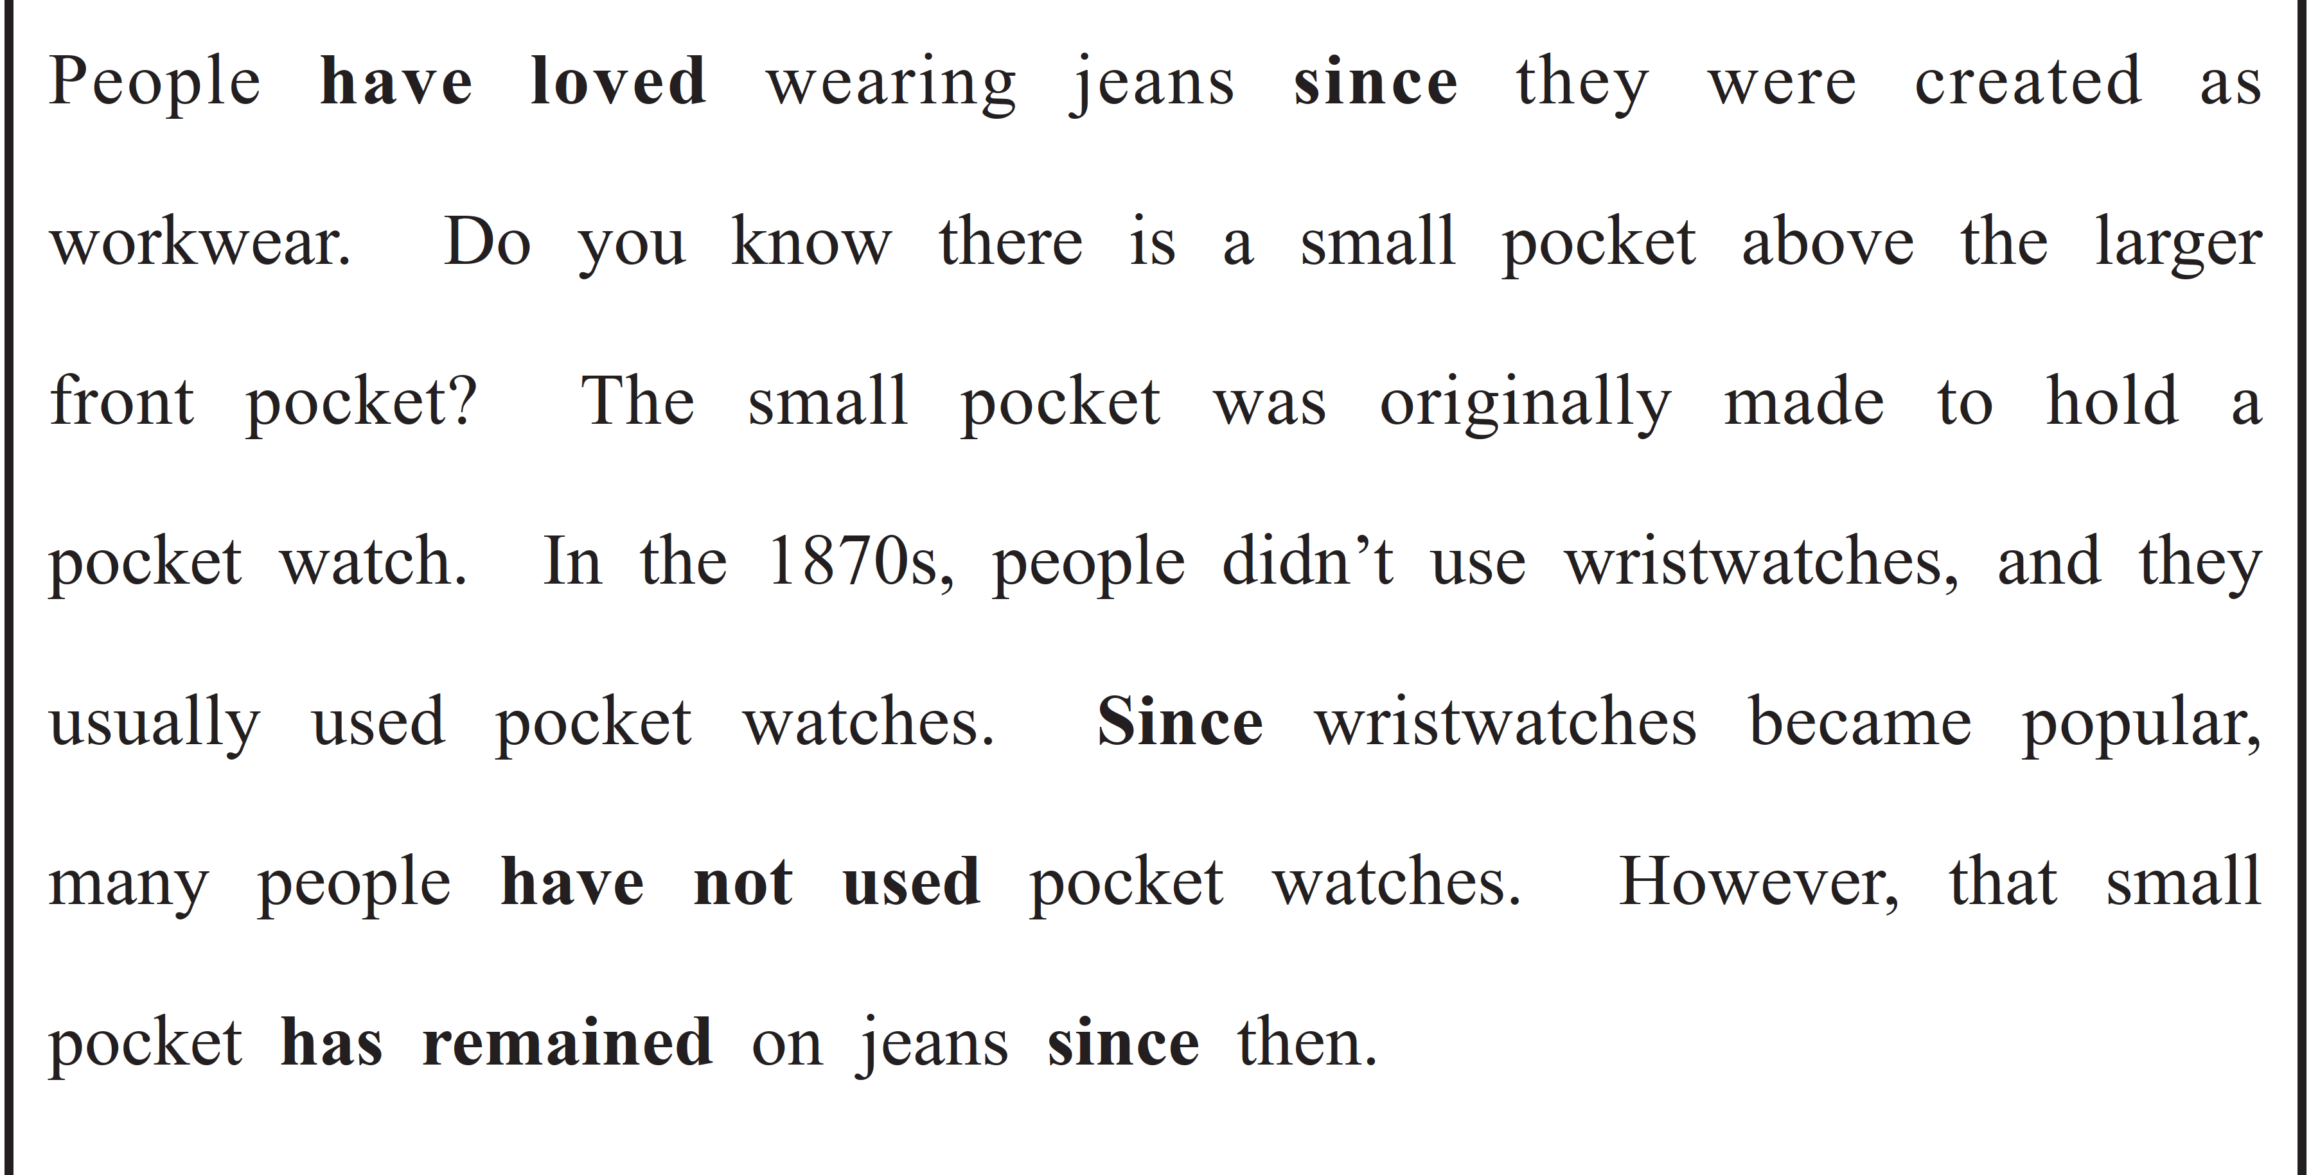
意味のまとまりごとに、短いポーズが入りますので、
スラッシュで区切って意味を考えながら音声を聞いてみましょう。

Slide 111
構造を確認しましょう。

Slide 112
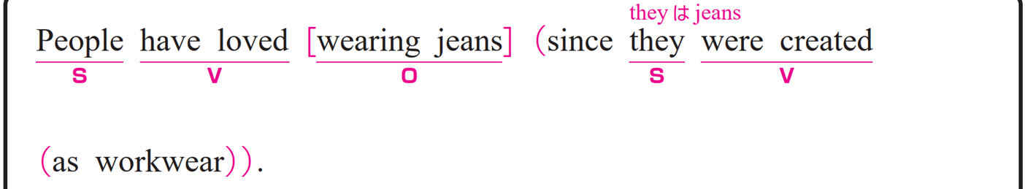
人々はジーンズが作業服として作られて以来ずっと、ジーンズを履くことを愛しています。
〇 People が S（主語）、 have loved が V（動詞）、
wearing jeans が O（目的語）です。 ※ wearing は動名詞
〇 since they were created as workwear は主語と動詞をふくむ節
（副詞節）です。they が S（主語）、 were created が V（動詞）です。
〇 as workwear は修飾語で副詞のはたらきです。
「作業着として」という意味をもち、
動詞 were created の目的を説明しています。

Slide 113
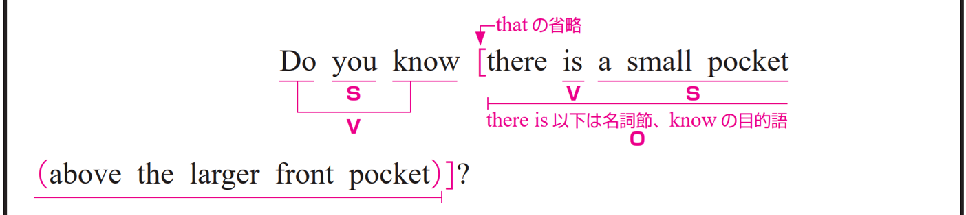
大きな前ポケットの上に小さなポケットがあるのを知っていますか。
〇 you が S（主語）、 know が V（動詞）、
there is a small pocket above the larger front pocket が O（目的語）です。
※ there is 以下は名詞節、know の目的語
〇 there is a small pocket above the larger front pocket は主語と動詞を
ふくむ節（名詞節）です。a small pocket が S（主語）、 is が V（動詞）です。
〇 above the larger front pocket は修飾語で副詞のはたらきです。
「大きな前ポケットの上に」という意味をもち、
動詞 is の場所を説明しています。

Slide 114
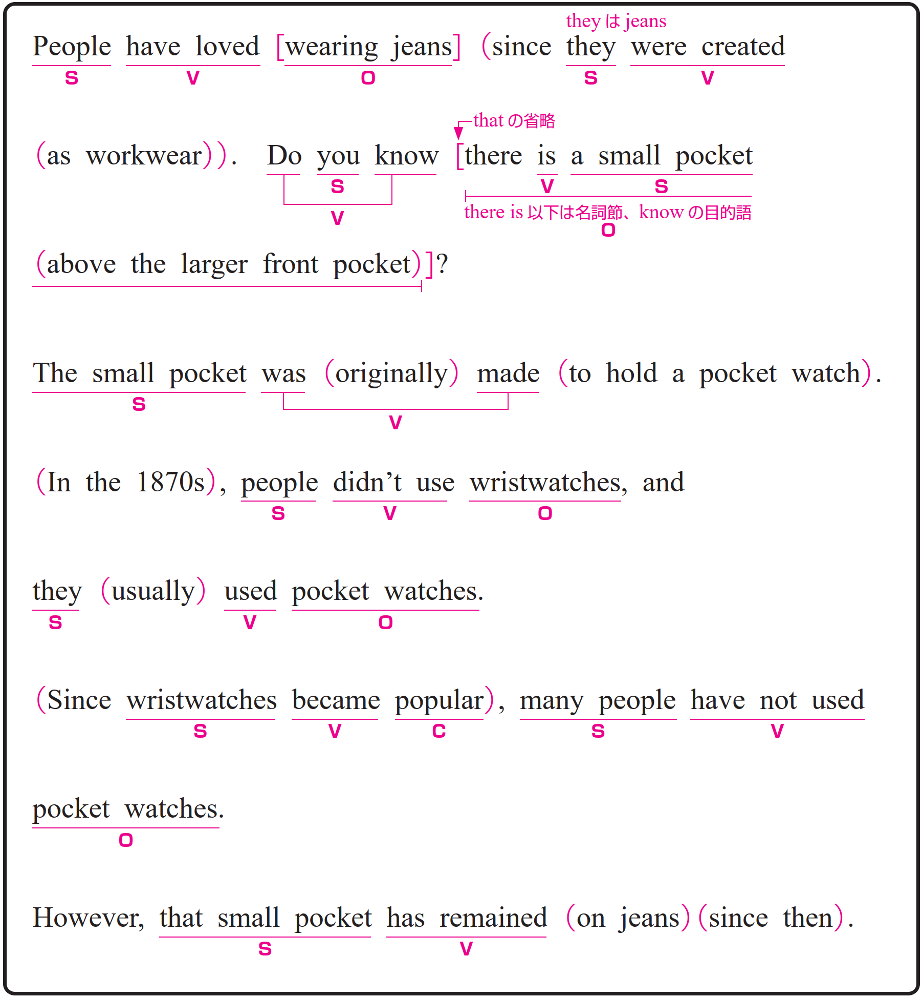
私はそれにはいくつか理由があると思います。
〇 The small pocket が S（主語）、 was made が V（動詞）です。
〇 originally は副詞です。 「元々」という意味をもちます。
〇 to hold a pocket watch は不定詞です。
「懐中時計を入れるために」という意味をもち、
動詞 was made の目的を説明しています。

Slide 115
1870 年代には、人々は腕時計を使わず、たいてい懐中時計を使っていました。
〇 この文は2つの節で構成され、and によって結ばれています。
〇 第1の節は、people が S（主語）、 didn’t use が V（動詞）、
wristwatches が O（目的語）です。

Slide 116
1870 年代には、人々は腕時計を使わず、たいてい懐中時計を使っていました。
〇 第2の節は、they が S（主語）、 used が V（動詞）、
pocket watches が O（目的語）です。
〇 usually は副詞です。 「たいてい」という意味をもち、
動詞 used の頻度を説明しています。
〇 In the 1870s は修飾語で副詞のはたらきです。
「1870年代に」という意味をもち、
動詞 didn’t use と used の時間を説明しています。

Slide 117
腕時計が人気になって以来、多くの人々が懐中時計を使っていません。
〇 Since wristwatches became popular は主語と動詞をふくむ節
（副詞節）です。wristwatches が S（主語）、 became が V（動詞）、
popular が C（補語）です。
〇 many people が S（主語）、 have not used が V（動詞）、
pocket watches が O（目的語）です。

Slide 118
しかしながら、その小さなポケットはそれ以来ずっとジーンズに残っています。
〇 that small pocket が S（主語）、 has remained が V（動詞）です。
〇 on jeans は修飾語で副詞のはたらきです。
「ジーンズの上に」という意味をもち、
動詞 has remained の位置を説明しています。
〇 since then は修飾語で副詞のはたらきです。
「そのとき以来」という意味をもち、
動詞 has remained の期間を説明しています。
〇 However は「しかしながら」という意味をもち、
前の文との対比を示しています。

Slide 119
語順を意識しながら
音声を聞いてみましょう。

Slide 120
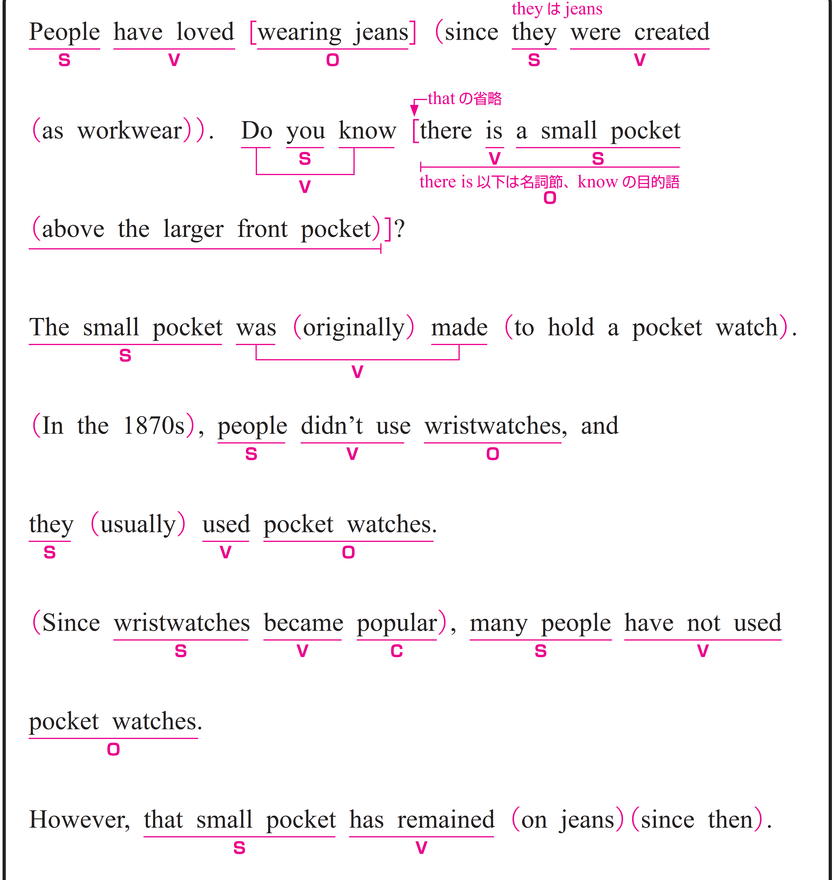

Slide 121
STEP ３ Repeating
ネイティブスピーカーに続いて音読する！

Slide 122
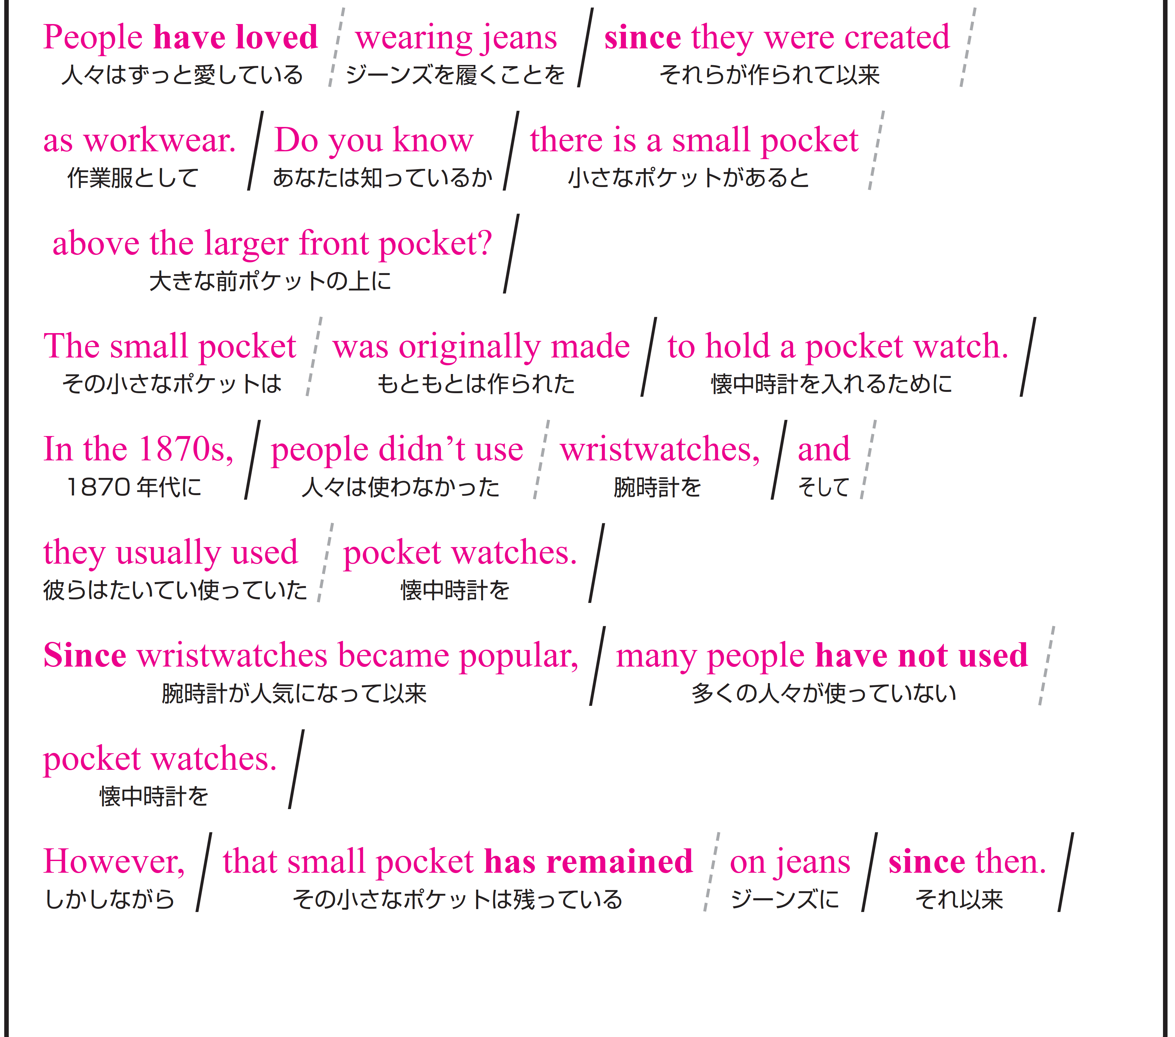
STEP４の本文を見ながら、音声の後に続いて、リピートしてみましょう。

Slide 123
STEP ４ Sight Translation①
英語の語順通りに音読する！

Slide 124

自主練
１分間
スラッシュごとに、英語→日本語
声に出して覚えましょう

Slide 125
Don’t be quiet !

Slide 126
Ready？

Slide 127

Work in Pairs！
Work in Pairs！

Slide 128
Stand up!

Slide 129
スラッシュごとに英語と日本語を交互に音読してください。
終わったら役割を交代してください。
Aさん：英語
テキストを見てOK。ただし、パートナーへのアイコンタクト＆スマイルを忘れずにすること。
Bさん：日本語
テキストを見てOK。ただし、パートナーへのアイコンタクト＆スマイルを忘れずにすること。

Slide 130
Ready？
4分間

Slide 131
STEP ５ Sight Translation②
英語の語順通りに音読する

Slide 132
Stand up!

Slide 133
スラッシュごとに英語を音読し、日本語に訳してください。
終わったら役割を交代してください。
Aさん：英語
テキストを見てOK。
パートナーに伝わるように一生懸命音読する。
Bさんは、あなたの声だけが頼りです！
Bさん：日本語
テキストは見ない！
不自然な日本語でいいのでクイックレスポンス。
反射神経＆集中力を高めろ！

Slide 134
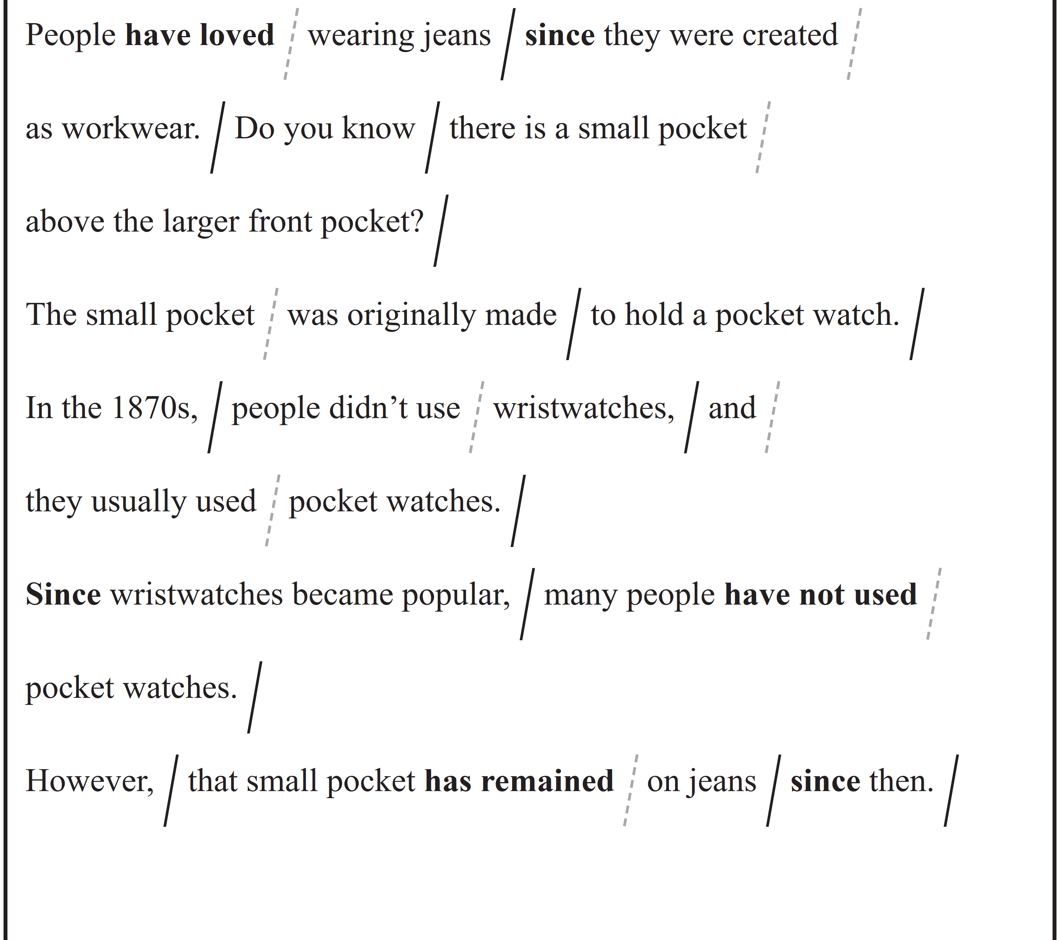
Ready？
4分間

Slide 135
STEP ６ Dictation
英語の音声を書き取る！

Slide 136
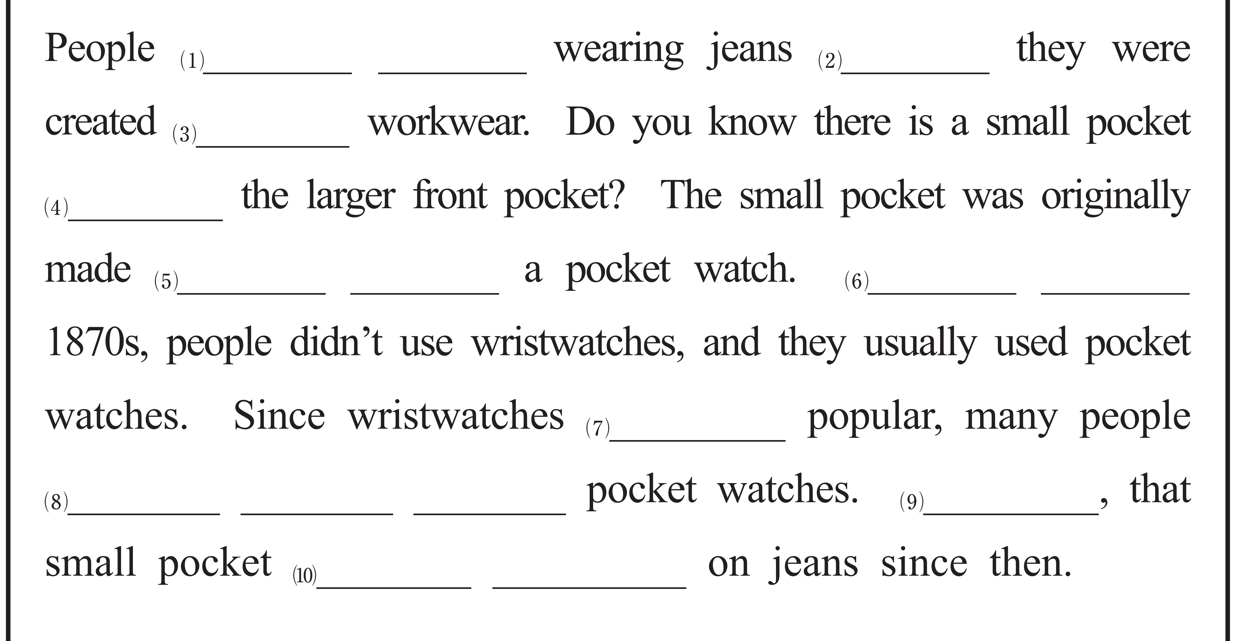
音声を聞いて、単語を書き取りましょう。
1回目 ： 書き取るためのポーズが入った音声
2回目 ： ナチュラルスピードの音声
ポーズあり
ポーズなし
have loved
since
as
above
to hold
In the
became
have not used
However
has remained

Slide 137
STEP ７ Shadowing
ネイティブスピーカーのすぐ後に音読する！

Slide 138
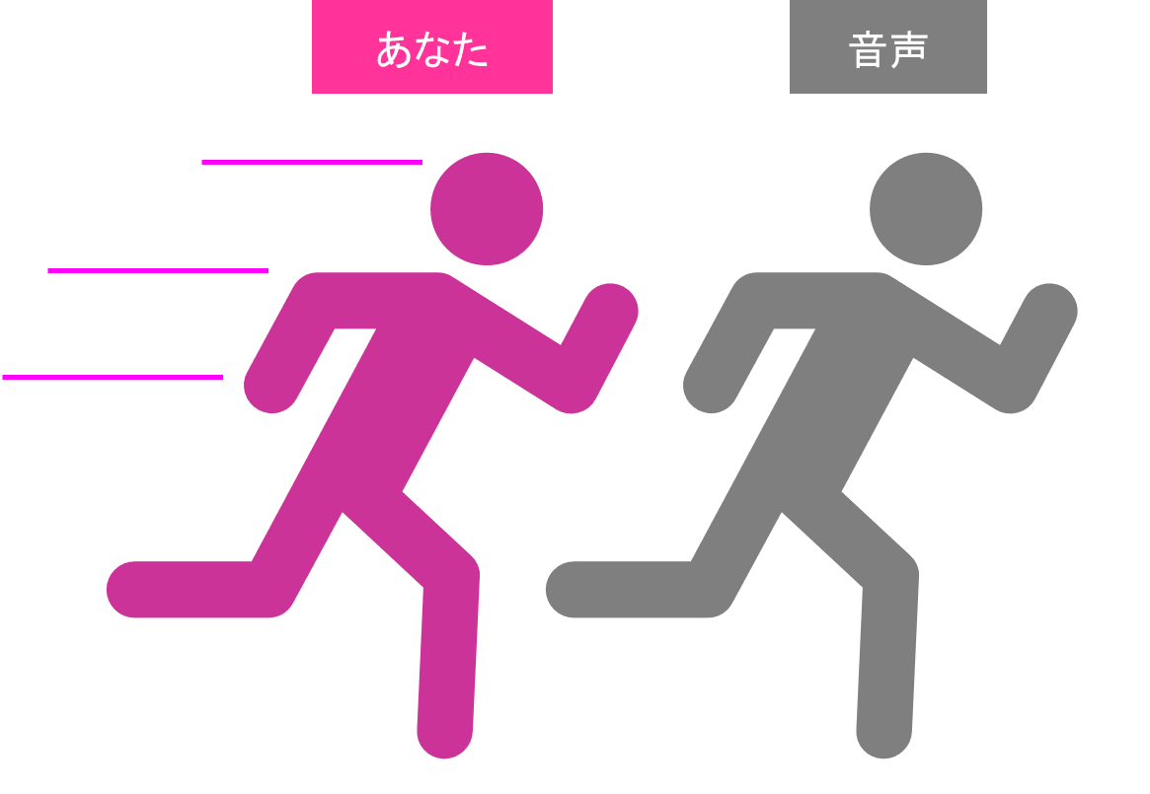
本文を見ないで、音声のすぐあとを追いかけるように、音読してください。
ポーズあり
ポーズなし

Slide 139
STEP ８ Listening Check
学習の成果を確かめよう！

Slide 140
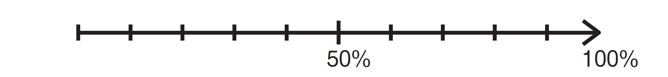
最初に聞いた音声が、どれくらい聞ける
ようになったか確認しておきましょう。
標準
倍速
STEP1
STEP8

Slide 141
That’s all
for today.

